Slide 1

Polska Organizacja Reklamodawców
Propozycja działań komunikacyjnych
17-07-2024
Warszawa | Wrocław | 2024 | Grupa Komunikacyjna Nr 1 wg najnowszego rankingu Press i ZFPR

Slide 2
Punkt
wyjścia
78% marketerów
ocenia rolę CMO w organizacjach jako ważną.
Dodatkowo, zdaniem niemal 2/3 marketerów
rola CMO w organizacjach w ciągu najbliższych 5 lat będzie rosła.
Źródło: Badanie CMO 2024/2025, POR K+ Research

Slide 3
Cele
kampanii
Wizerunkowy „ogólny”
– budowanie rozpoznawalności i wiarygodności marki POR
Wizerunkowy „precyzyjny”
- podkreślenie roli CMO w strategii biznesowej przedsiębiorstw
Rekrutacyjny
– pozyskiwanie nowych członków dla Organizacji

Slide 4
Grupy
docelowe
„C-level”
– przedstawiciele biznesu, ze szczególnym akcentem
na tzw. C-suite, czyli kadrę mendżerską najwyższego szczebla, a więc osoby odpowiadające za strategię, kierunki rozwoju i zarządzanie najważniejszymi obszarami w firmach (CEO, CFO, CTO, CIO, CSO, etc.))
Branża
– CMO oraz osoby odpowiedzialne za działania marketingowe / komunikacyjne w organizacjach. (obecni i potencjalni członkowie POR).
Liderzy opinii
- przedstawiciele mediów, analitycy rynku reklamy oraz liderzy opinii tego segmentu, dla których rola reklamy jako elementu kształtującego krajobraz gospodarczy jest niezwykle istotna.

Slide 5
Rekomendowane narzędzia
Media
relations
Influencer
relations
Program
ambasadorski
Działania
dodatkowe

Slide 6
Media
relations
Narracja
Dane
Dotarcie
Dodatkowo, dywersyfikacja narzędzi dotarcia do grup docelowych (artykuły, informacje prasowe, felietony na LinkedIn, wywiady
z członkami organizacji czy inne formy) pozwoli na jak najszersze dotarcie do grup docelowych i umocnienie naszych komunikatów.
Odpowiednio przygotowana narracja medialna pozwoli nam
z jednej zabrać głos w dyskusji na temat kondycji branży, z drugiej strony podkreślić znaczenie CMO w łańcuchu biznesowej wartości na tle innych stanowisk C-suite.
Jednocześnie, opierając komunikację na danych
(np. tych pochodzących z Badanie CMO 2024/2025, raportach publikowanych przez WFA oraz efektach pracy grup roboczych)
możemy konstruować wątki tematyczne odpowiadające założeniom kampanii.

Slide 7
Media
relations
Przykładowe konteksty medialne:
Kondycja branży marketingu
w drugiej połowie 2024 roku, wzrost wydatków, współpraca
z agencjami, etc.:​ artykuł wsparty felietonem na LinkedIn: złoty środek optymalizacji wydatków na marketing;​
Przychodzi
CMO do CFO
– felieton z wynikami badania CMO poświęcony kwestiom optymalizacji wydatków w świetle realizacji celów biznesowych / wizerunkowych.
Algorytmy czy ludzie
- innowacje w marketingu
oraz przywództwo i zarządzanie personelem najważniejszymi obszarami 2024/2025 roku (tekst w świetle dyskusji
dot. AI Act i kwestii kontroli
Ramy odpowiedzialnego marketingu​
artykuł bazujący na danych WFA (badanie z 2023 roku) zaktualizowany o ekspertyzę z lokalnego rynku i wypowiedzi osób przedstawicielskich z innych organizacji.

Slide 8
Media
relations
Komunikacja wokół badania CMO 2024/2025
W ramach strategii komunikacji badania "CMO 2024/2025" kluczowym elementem będzie wieloetapowe udostępnianie informacji, aby stopniowo podejmować kolejne zagadnienia, wspierając je wnioskami z raportu i wypowiedziami przedstawicieli organizacji.
Działanie to pozwoli nam również na maksymalne wykorzystanie dostępnych informacji
z wydłużeniem w czasie cyklu życia samego badania.
Kolejne kroki:
I
kompleksowa informacja prasowa
która przedstawi ogólne założenia
i najważniejsze wnioski z badania. Informacja ta trafi do szerokiego grona mediów branżowych i ogólnokrajowych, zapewniając szerokie zasięgi i pierwsze zainteresowanie tematem.
II
cykliczne publikacje
artykułów
które będą pogłębiać konkretne aspekty badania, przedstawiając szczegółowe dane i wnioski dotyczące różnych obszarów działalności CMO
i wiążących się z tym wyzwań. Każda odsłona będzie skupiać się na innym zagadnieniu. Dodatkowo jako potencjalne osoby komentujące, możemy zapraszać osoby spoza organizacji, wykorzystując przy tym ich zasięgi
(np. podczas dzielenia się treściami na LinkedIn).

Slide 9
Influencer relations
Główny kierunek
Nawiązanie współpracy z liderem branży marketingowej, który doskonale rozumie zasady funkcjonowania branży i rolę współczesnego CMO, pozwoli nam na jeszcze lepsze dotarcie do naszych grup docelowych i osiągnięcie założonych celów biznesowych.
Działania te umożliwią także zaprezentować inną / nową formę promocji wskazanej tematyki, pozycjonując POR jako organizację wytyczającą trendy i idącą z duchem czasu.
Odpowiednia selekcja twórcy umożliwi dotarcie do ściśle określonej grupy, która nie tylko będzie zainteresowana wiedzą na temat funkcji
i odpowiedzialności współczesnych CMO, ale także będzie nośnikiem informacji o POR i inicjatywach podejmowanych przez organizację.

Slide 10
Influencer relations
Zakres prac
Research i kontakt z twórcą/twórcami
określenie warunków i przedmiotu współpracy
Wsparcie strategiczne
– ustalenie z twórcą kluczowych aspektów technicznych (częstotliwość, długość materiałów, platformy i kanały dystrybucji) i określenie celów
Tworzenie długoterminowych planów aktywności, rekomendacja kontekstów, zakresu poszczególnych rozmów z gośćmi
Realizacja współprac
- nadzór nad tworzeniem materiałów
Ocena i ewaluacja projektu, ewentualne wprowadzanie usprawnień

Slide 11

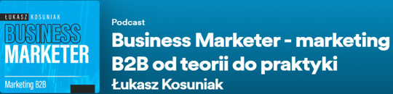


Influencer relations
Rekomendowani twórcy - biznes
Rekomendowani twórcy - marketing
Spotify
LinkedIn
Spotify
LinkedIn
Spotify
LinkedIn
Spotify
LinkedIn

Slide 12
Program
ambasadorski
57% osób
w Polsce deklaruje wyższy poziom zaufania do marek osobistych
niż biznesowych
Co ciekawe, w ocenie badanych o tym, że dana osoba jest wiarygodna decydują nie tyle jej tytuły naukowe (jedynie 10,5%), co fakt, że dzieli się wiedzą „za darmo” w Internecie – tak uważa aż 66,8% respondentów.
Personal Branding
Dlaczego jest tak ważny?
Korzyści:
Wzrost zaufania
Przyciągniecie nowych klientów
Wyróżnienie się na tle konkurencji
Źródło danych:Raport Premium Consulting: Personal Branding w Polsce 2018

Slide 13
Program
ambasadorski
Ambasadorzy POR na LinkedIn
I ETAP
Szkolenie Personal Branding na LinkedIn​
W celu budowania zaangażowania pod publikacjami oraz budowania widoczności organizacji rekomendujemy szkolenie dla członków organizacji budujące świadomość budowania marki własnej, odpowiednich praktyk na LinkedIn.
II ETAP
Wybór i prowadzenie Amabasadorów Marki​
Przygotowywanie propozycji publikacji dla osób zadeklarowanych jako członkowie POR na LinkedIn (POR oznaczony jako miejsce pracy
w sekcji kariera). Skraca to znacznie ścieżkę dotarcia, przyspiesza i ułatwia publikowanie na szerszą skalę.

Slide 14
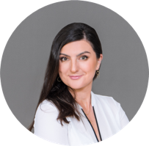
Program
ambasadorski
Ambasadorzy POR na LinkedIn
Warsztaty/szkolenie „Personal Branding
na LinkedIn”
Zakres:
Czym i dla kogo jest LinkedIn?
Profil osobisty – co trzeba uzupełnić? Na co zwrócić uwagę?
Jak działa algorytm LinkedIna?
Jak dotrzeć do szerszej widowni?
Pozycjonowanie eksperckie w mediach społecznościowych – przykłady i najbardziej efektywne strategie
Przydatne bezpłatne i płatne narzędzia do Personal Brandingu
AI w Personal Brandingu na LinkedIn (przykładowe narzędzia i pomocne prompty na ChatGPT)
Joanna Smoleńska
Head of Social Media, K+PR
Od 2014 roku konsekwentnie tworzy kampanie contentowe
i reklamowe (za które otrzymała wyróżnienie Facebooka).
W swojej ścieżce zawodowej odpowiadała za komunikację
w takich markach jak: 3M, Billennium, Nevomo, Homebook, Koło, Green Living by Skanska, INKA, EDP Energia Polska.
Prowadziła szkolenia z Personal Brandingu
m.in. dla Giełdy Papierów Wartościowych, członków ABSL, Billennium, studentów Uniwersytetu Wrocławskiego, LemonTree.
Wspierała budowanie marki osobistej dla osób decyzyjnych w 3M, Electromobility Poland, Billennium, eService.
Czas trwania:
ok. 2 – 2,5 godz.
Koszt
Hybryda+możliwość nagrywania:
4000 pln netto

Slide 15
Działania dodatkowe
Strategiczne partnerstwa
Przykładowe współprace z podziałem na dotarcie do C-suite
oraz osób odpowiedzialnych za marketing w organizacjach, to:
C-suite:
"Biznes Klasa"
udział w debacie zorganizowanej przez Forbes i/lub Business Insider,
partnerstwo z BrandMe, CEO.
„Branża”:
podcast redakcji Nowego Marketingu.
W celu maksymalizacji dotarcia z komunikacją, warto rozważyć nawiązanie strategicznych współprac z wiodącymi mediami branżowymi
i platformami biznesowymi. ​
​
Współprace te obejmą publikacje artykułów oraz udział w dedykowanych sekcjach tematycznych, co pozwoli na precyzyjne dotarcie do menedżerów marketingu, liderów opinii oraz decydentów w branży. Tego typu partnerstwa pozwolą nie tylko na zwiększenie zasięgu komunikatów, ale także na budowanie wiarygodności i autorytetu POR jako lidera
w dziedzinie marketingu.

Slide 16
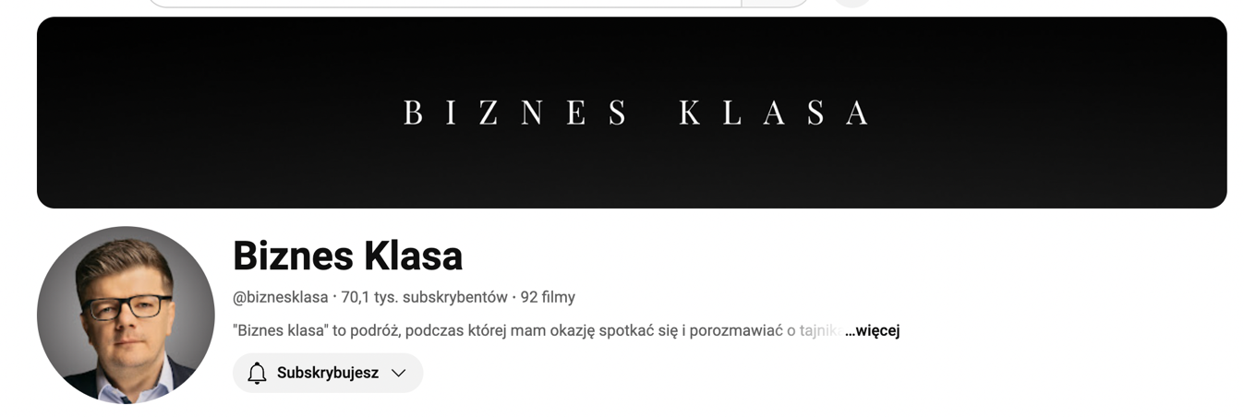
Działania dodatkowe
Program to „Podróż” podczas której mam okazję spotkać się ​
i porozmawiać o tajnikach prowadzenia biznesu z właścicielami największych polskich firm”. ​
​
Prowadzącym jest Łukasz Kijek, redaktor naczelny Money.pl

Slide 17
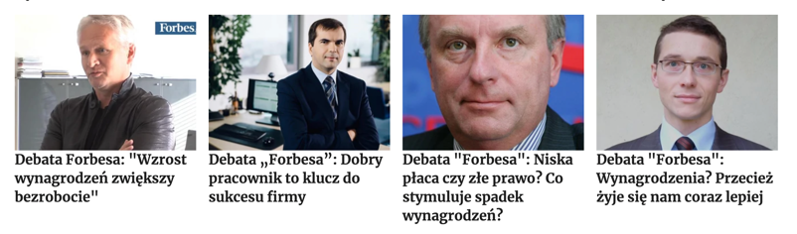
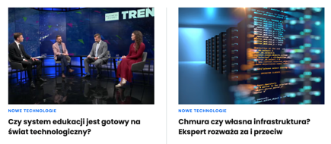
Działania dodatkowe
Debata z RASP
Organizacja debaty z najważniejszym medium biznesowym w tym kraju, do udziału w której zapraszamy (wspólnie z medium) wybrane osoby z tzw. C-suite.
Tematem spotkania jest rola CMO w łańcuchu wartości biznesu. Alternatwynym partnerem może być redakcja Business Insider.

Slide 18
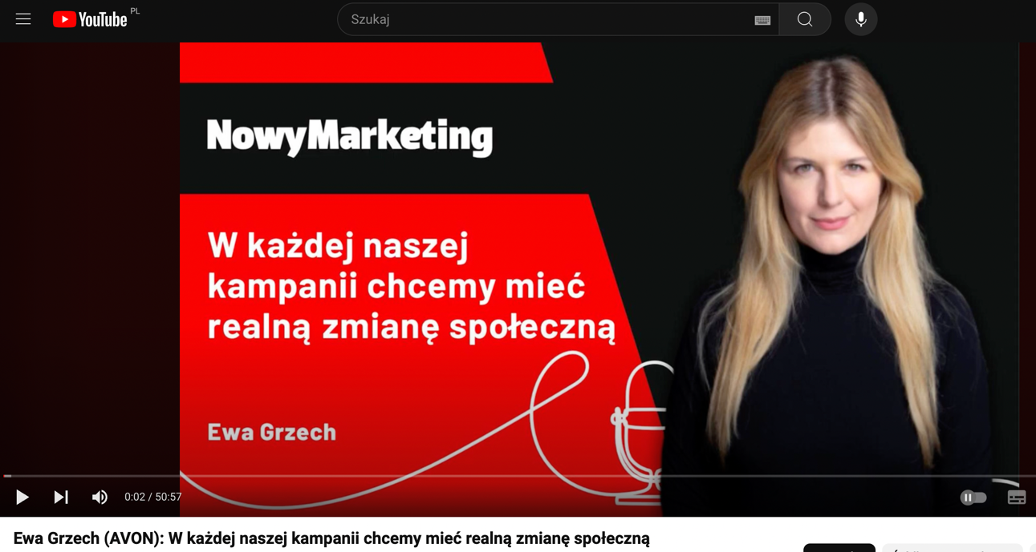
Działania dodatkowe
Podcast Nowy Marketing
Seria podcastów nagranych z redakcją magazynu Nowy Marketing, w których poruszamy najważniejsze kwestie z działalności grup roboczych POR w połączeniu z wynikami z badania, ale także podejmujemy główną narrację związaną ze zmieniającą się rolą CMO.

Slide 19
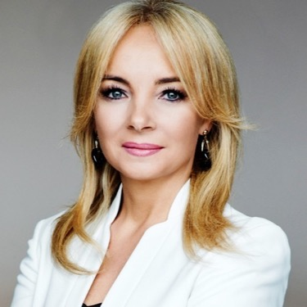
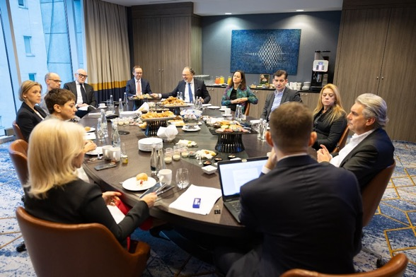
Działania dodatkowe
BrandMe CEO
BrandME CEO to platforma komunikacyjna skupiająca liderów biznesu cechujących się autentycznością, odwagą, transparentnością.
Realizujących z pasją swoją misję i angażujących ludzi do wspólnego działania.
To miejsce inspirujących spotkań i angażujących publikacji w największych polskich mediach.
Partnerstwo z marką pozwoli nam m.in. na realizację debat, ale również podniesienie narracji dotyczącej roli CMO w biznesie z dostępem do doświadczenia i ekspertyzy praktyków z różnych rynków.

Slide 20
Dziękujemy
Warszawa | Wrocław | 2024 | Grupa Komunikacyjna Nr 1 wg najnowszego rankingu Press i ZFPR

